Slide 1
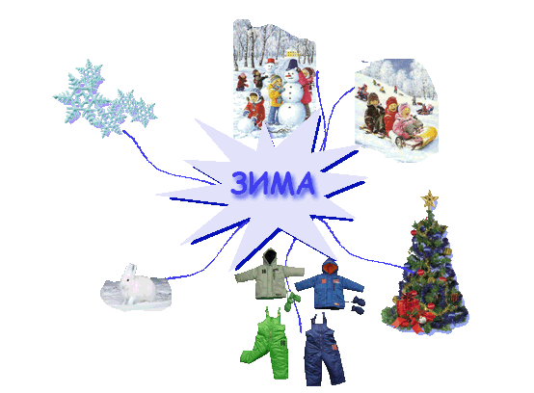
«Развитие познавательно-исследовательской деятельности у детей старшего дошкольного возраста с помощью ментальных карт.»
МБДОУ Детский сад №6 «Автошка»
Воспитатели
Корунова Татьяна Викторовна
Альбрехт Ирина Александровна

Slide 2
Актуальность
Время информационных технологий, в котором мы живем, вынуждает нас, взрослых, все больше задумываться о том, как помочь нашим детям охватить тот объем информации, что обрушивается на них, как помочь им увидеть взаимосвязи событий, явлений вокруг себя, понять, что у всего есть причина и следствие. Мы должны не просто научить их думать, но еще творить, создавать новое.
Для решения этих задач и в связи с реализацией ФГОС ДО и ФОП ДО на каждом этапе воспитания и образования дошкольников, мы, педагоги, стараемся найти новые, современные инновационные формы, методы, подходы в педагогической деятельности.
Ментальные карты (Интеллект-карты) помогают детям развивать связную, логичную, грамотную речь, а также самостоятельно и ясно излагать мысли, выделять главную из них и запоминать изученный материал .

Slide 3
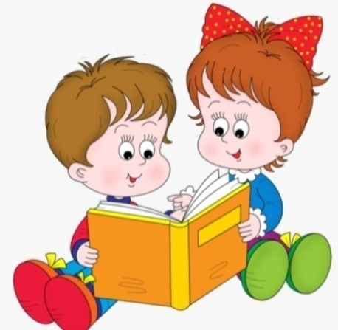
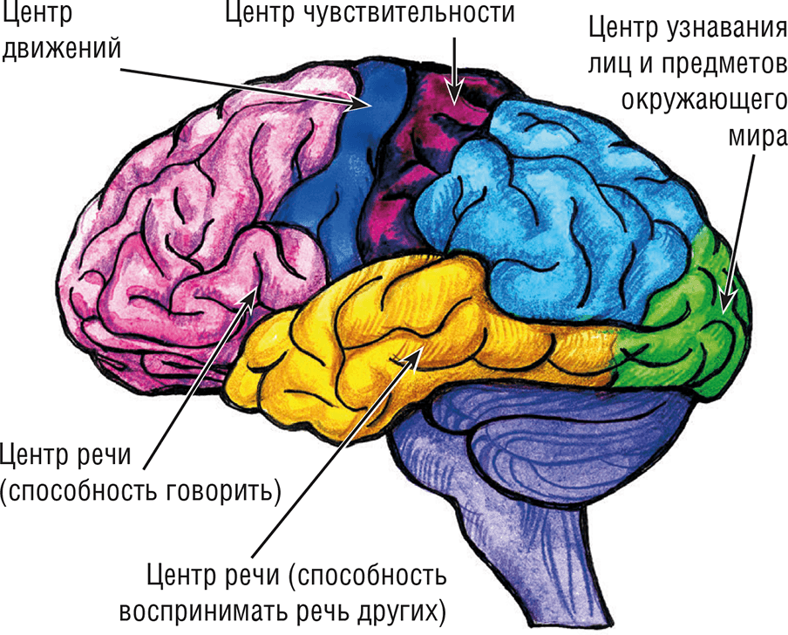
Ментальные карты еще по-другому называются:
Картами ума,
Интеллект-картами,
Картами знаний,
Мыслительными картами,
Картами структурирования информации,
Картами головы.

Slide 4
Ментальную карту можно использовать
Для запоминания;
Для систематизации информации;
Для планирования деятельности;
Для обучения.

Slide 5
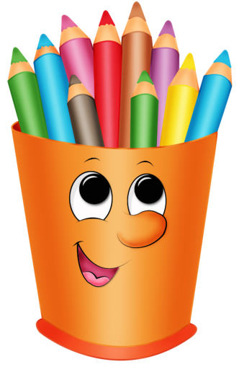
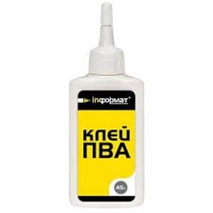
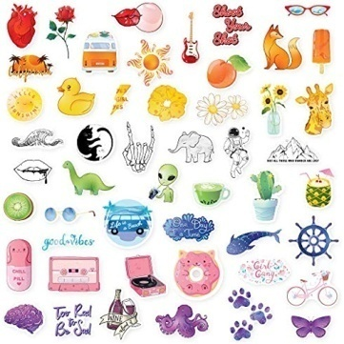
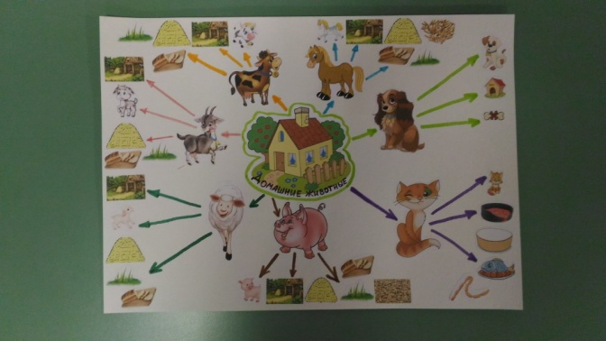
Общие требования к составлению ментальной карты
Главная идея обводится в центре страницы.
Лист располагается горизонтально
Для каждого ключевого момента проводятся расходящиеся от центра ответвления (в любом направлении), используя ручки, карандаши или фломастеры разного цвета.
В процессе моделирования добавляются символы и иллюстрации.
Наглядность представлена в виде предметов, объектов, рисунков и т.д.

Slide 6
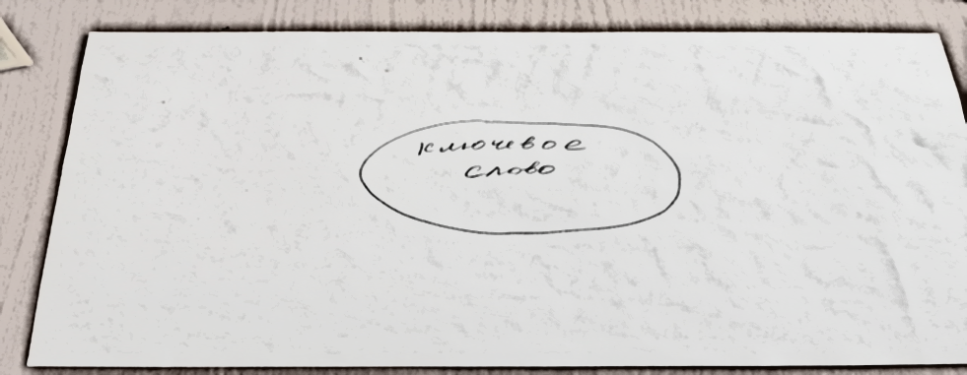
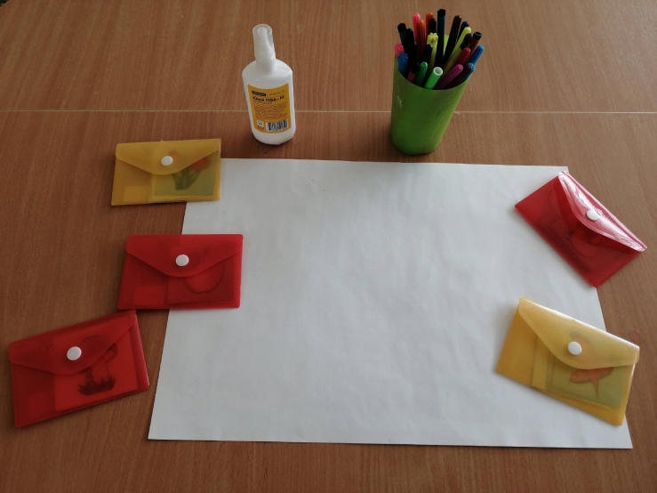
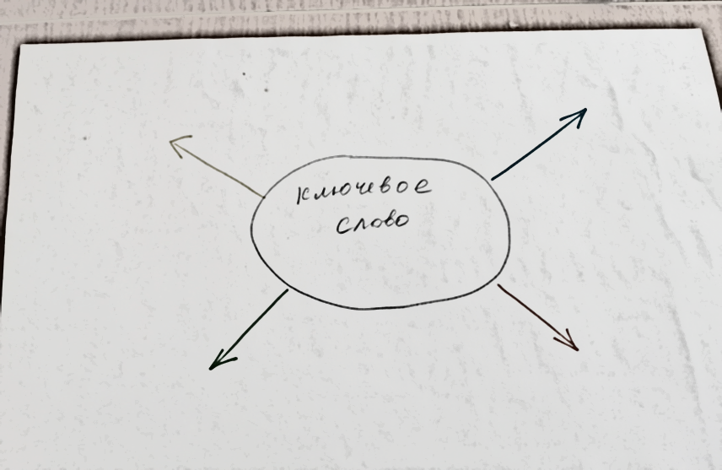
Необходимый материал
Различные картинки по определенной теме

Slide 7
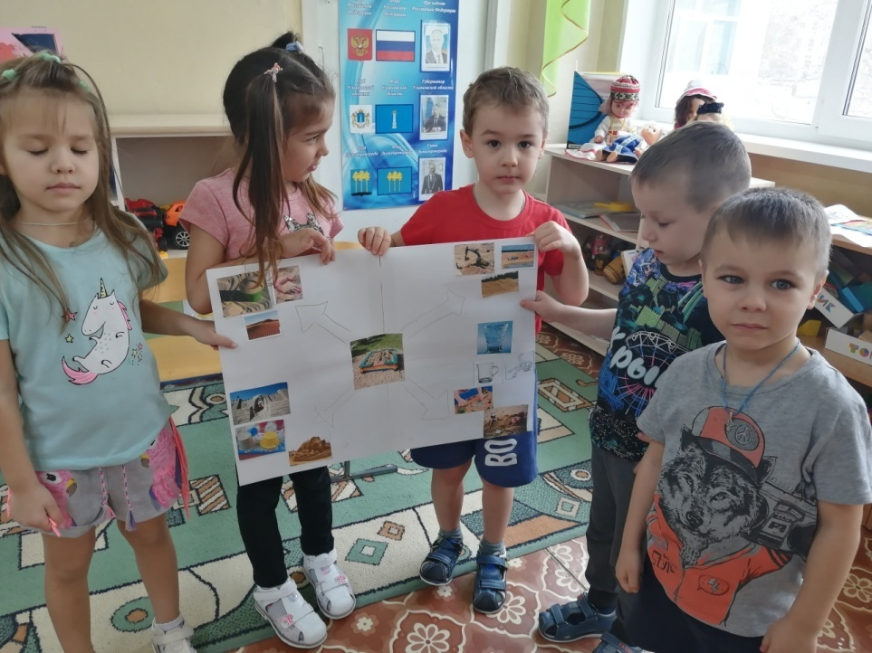
Создание ментальной карты

Slide 9
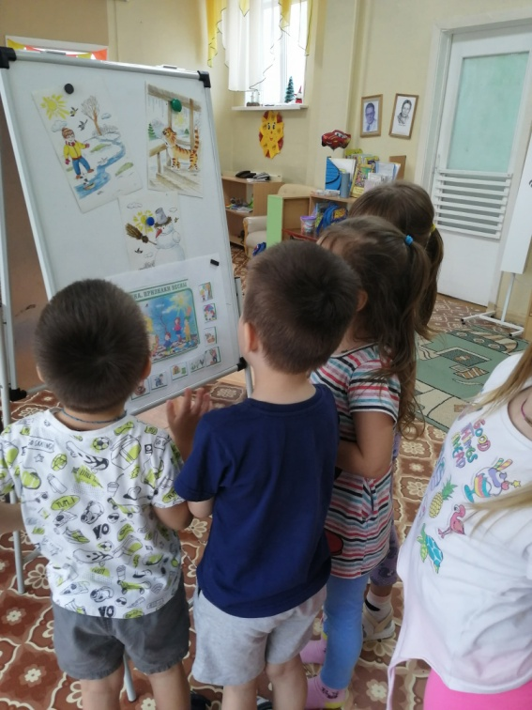
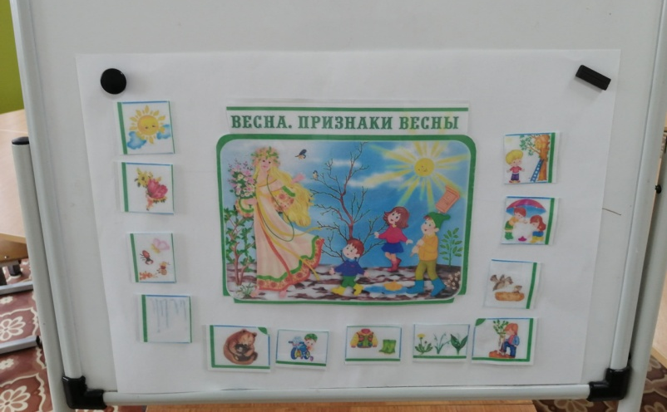

Slide 10
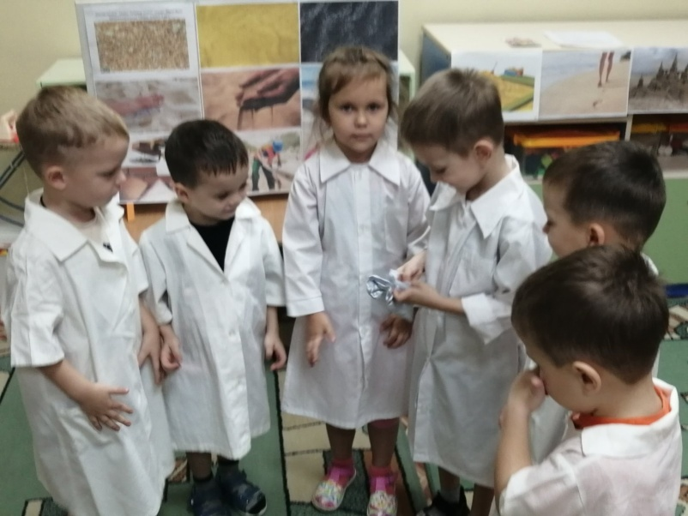
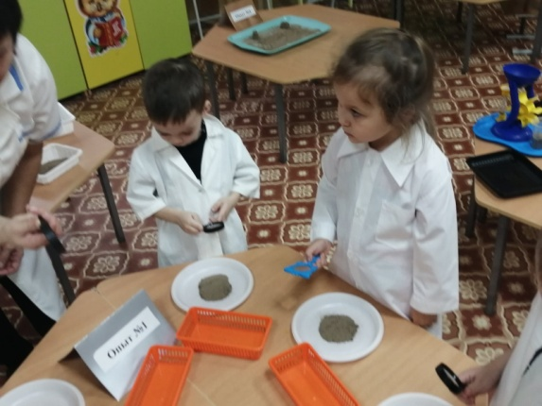
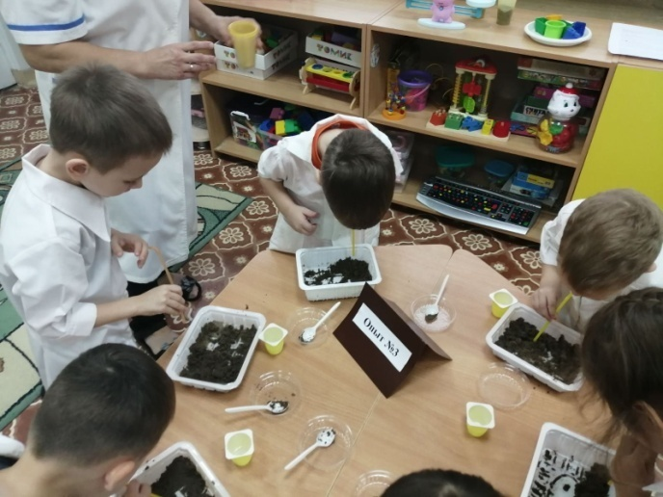
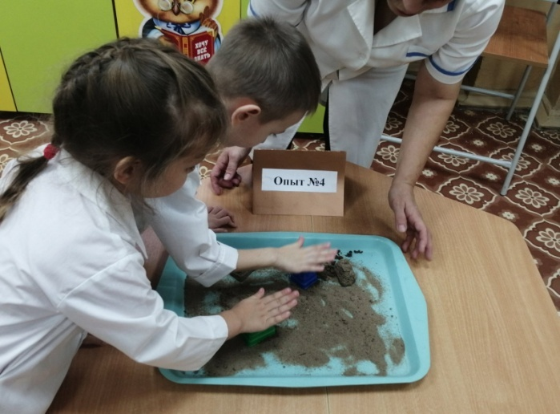
Опыты с детьми

Slide 11
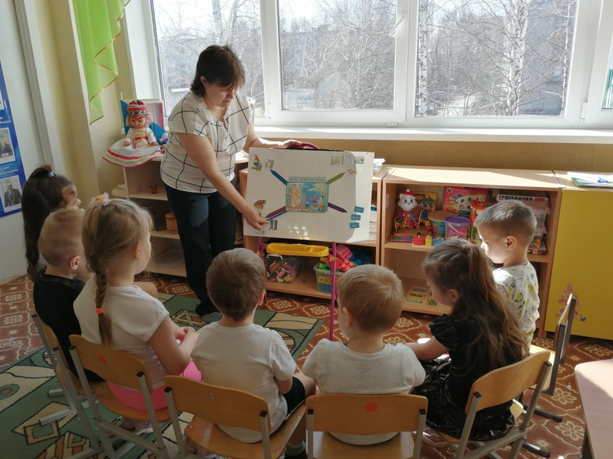
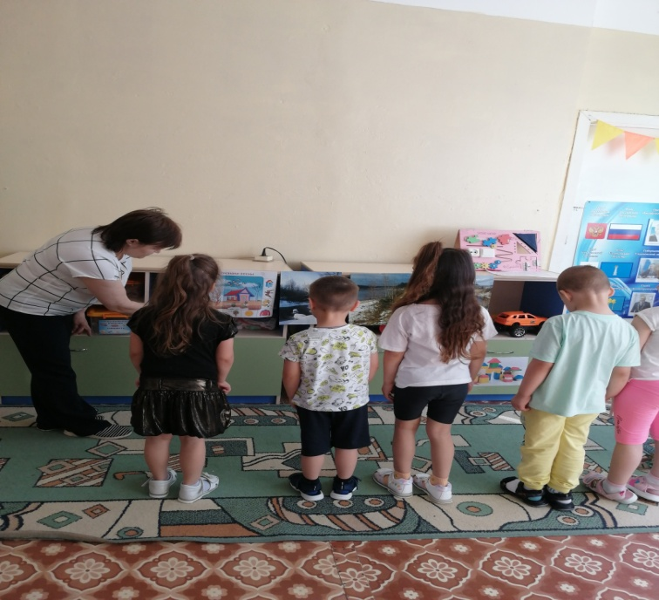
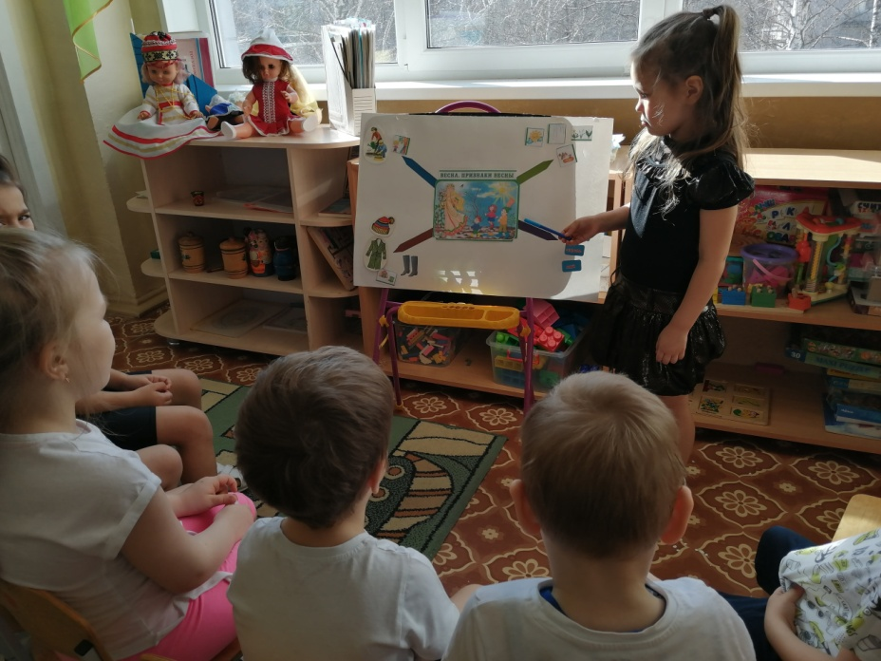
Рассматривание картин с детьми

Slide 12
Таким образом, метод ментальных карт помогает оформить информацию в ясной, привлекательной и убедительной форме, облегчает запоминание. Методика оказывается очень эффективной для всестороннего развития детей. На всех этапах работы предусматривается опора на наглядность и моделирование, что способствует развитию словаря, речи. В результате применения ментальных карт ребенок не только учится усваивать информацию, но и оперативно с ней работать.

Slide 13
Спасибо за внимание!

